Slide 1
第1章 引论
西北大学信息学院计算机科学系 付丽娜

Slide 2
Contents
1
语言处理器
2
编译器的结构
3
程序设计语言
4
编译的相关科学和应用

Slide 3
语言处理器

Slide 4
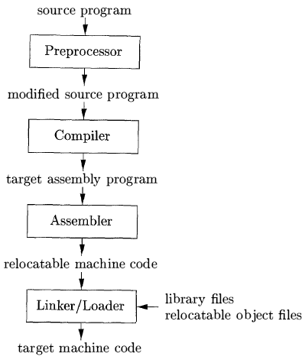
语言处理器
语言处理系统
预处理器
聚合多个源程序，翻译宏指令等
编译器
把源程序翻译成一个等价的、用目标语言编写的程序。
汇编器
处理编译器生成的汇编语言目标程序，生成可重定位的机器代码
链接器
连接多个可重定位的目标文件和库文件，处理外部内存地址
加载器
将所有可执行文件放入内存中执行

Slide 5
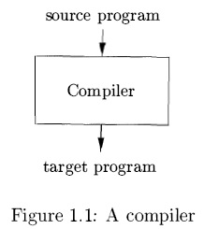
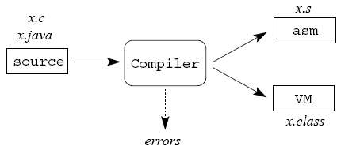
编译器
编译器
编译器就是一个程序，可以阅读以某种语言（源语言）编写的程序，并把该程序翻译成为一个等价的、用另一种语言（目标语言）编写的程序。
编译器的重要任务之一是报告在编译过程中发现的源程序中的错误。

Slide 6

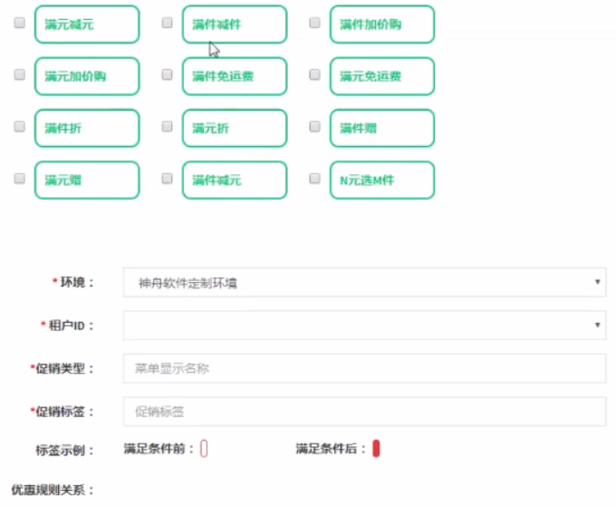
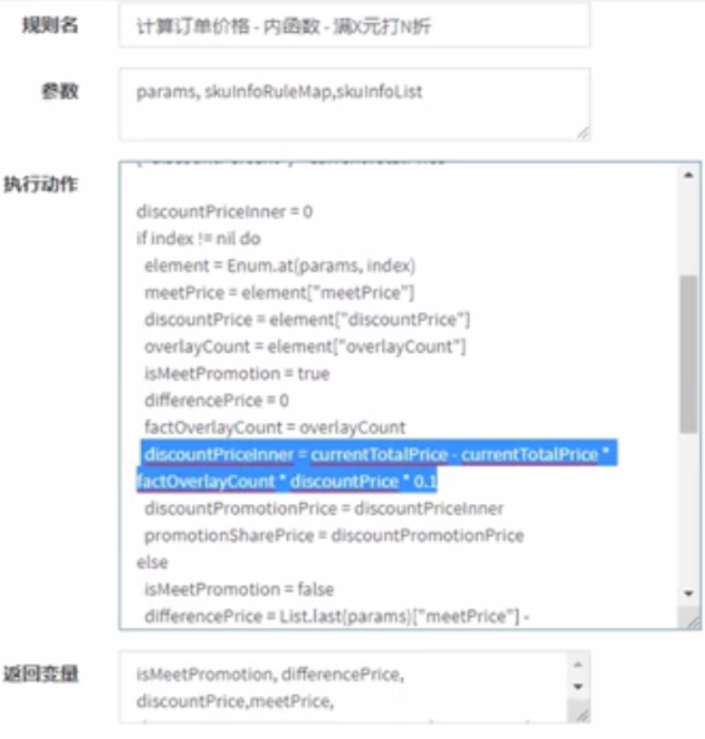


为什么需要转换？—— 案例
Compiler
01 相互理解
03 提高生产效率
02
Option here
03
Option here
01
Option here
04
……
02 发明酷炫的编程语言

Slide 7
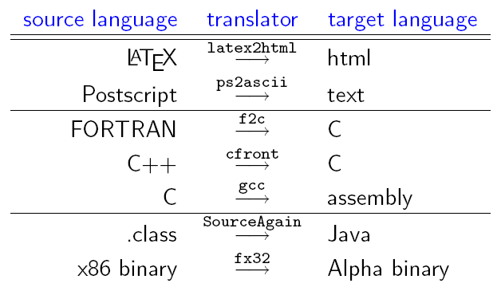
翻译器示例

Slide 8
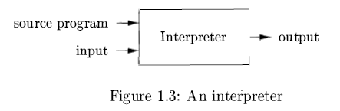
解释器
解释器（interpreter）
解释器是另一种常见的语言处理器，它并不通过编译的方式生成目标程序。
从用户角度看，解释器直接利用用户提供的输入执行源程序中指定的操作。

Slide 9
编译vs.解释
混合编译器
Java语言处理器结合了编译和解释过程。
Java源程序首先被编译成一种称为字节码（bytecode）的中间表示形式；然后由虚拟机对得到的字节码加以解释执行。

Slide 10
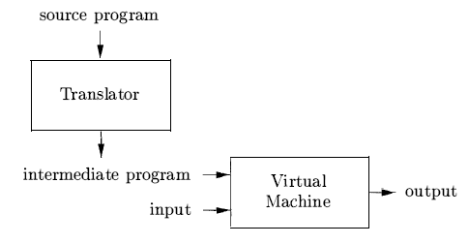
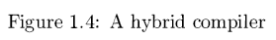
编译vs.解释
即时编译器（just-in-time compiler）
有些Java编译器在运行中间程序处理输入之前先把字节码（bytecode）翻译成机器语言，然后再执行程序

Slide 11
练习1.1
Exercise 1 . 1 . 1 : What is the difference between a compiler and an interpreter?
Exercise 1 . 1 .2 : What are the advantages of (a) a compiler over an interpreter (b) an interpreter over a compiler?
Exercise 1 . 1 .3 : A compiler that translates a high-level language into another high-level language is called a source-to-source translator. What advantages are there to using C as a target language for a compiler?

Slide 12
练习1.1
编译器和解释器的对比
特点 | 编译器 | 解释器
速度 | 快 | 慢，10－100倍
交互性 | 差 | 好
动态性 | 差 | 好
可移植性 | 差 | 好
基本功能 | 相同 | 相同
采用技术 | 相似 | 相似
典型语言 | Fortran、C、Pascal 多数高级语言 | Basic，Java APL，Prolog

Slide 13
编译器的结构

Slide 14
自然语言的翻译过程……例
将下面的英文句子翻译为中文，需要做哪些工作？
At the present moment, Timmy has two birthday presents hidden in his closet, ready to present to Abby when she comes home.
单词
语法分析
初步翻译
整理润色
完成译文

Slide 15
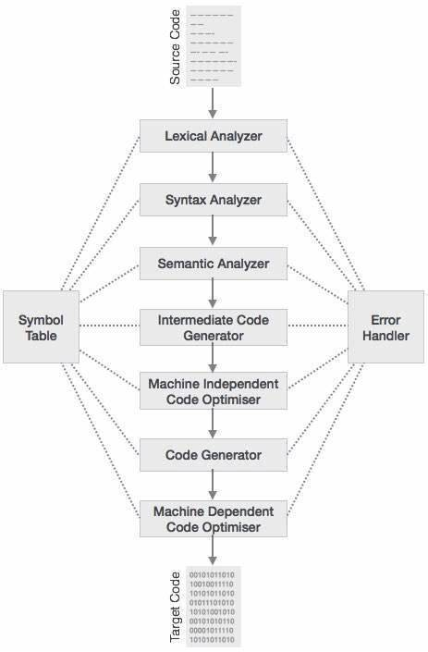
编译步骤
编译过程由一组步骤（phase）构成
也叫做阶段
每个步骤把源程序的一种表示方式转换成另一种表示方式
编译程序可以分解为多个步骤

Slide 16
编译器的结构
编译器的前端和后端
前端（front end）
分析部分
与要翻译的源语言有关，与目标机器无关
后端（back end）
综合部分
与目标机器相关，与源语言无关

Slide 17
编译步骤……词法分析
词法分析（lexical analysis）
又叫做扫描（scanning）
任务：读入组成源程序的字符流，将它们组织成为有意义的词素（lexeme）序列
输出：对每个词素，词法分析器输出一个词法单元（token），形式如下：
(token-name, attribute-value)
token-name是在语法分析步骤使用的抽象符号
attribute-value指向符号表中这个词法单元对应的条目
在语义分析和代码生成步骤使用
描述词法结构的工具
正规式、有限自动机

Slide 18
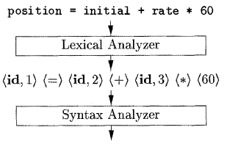
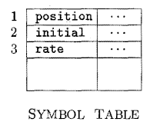
词法分析……例

Slide 19
编译步骤……语法分析
语法分析（syntax analysis）
也叫解析或分析（parsing）
任务：使用词法分析生成的词法单元的第一个分量来创建树形的中间表示
该中间表示给出了词法分析产生的词法单元流的语法结构
常用表示法是语法树（syntax tree）：内部结点表示运算，相应的子结点表示运算的分量
后续步骤使用这个语法结构来分析源程序，并生成目标程序
描述语法结构的工具
上下文无关文法（CFG）

Slide 20
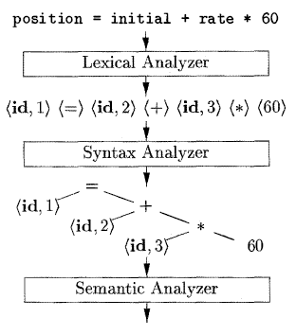
语法分析……例

Slide 21
编译步骤……语义分析
语义分析（semantic analysis）
语义分析器的任务
使用语法树和符号表中的信息来检查源程序是否和语言定义的语义一致
收集类型信息，把这些信息存放在语法树或符号表中，以便在随后的中间代码生成过程中使用
语义分析的一个重要部分是类型检查
检查每个运算符是否具有匹配的运算分量
自动类型转换

Slide 22
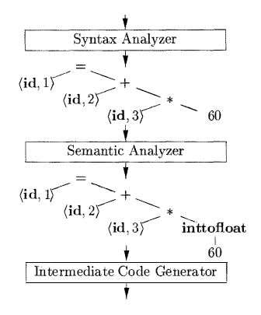
语义分析……例

Slide 23
编译步骤……中间代码生成
中间语言
与源语言和机器无关
特点：易于生成，易于优化，易于翻译为目标机器上的语言
区分编译器的前端和后端
三地址代码（three-address code）
x = y op z
每条指令有三个分量，每个分量像一个寄存器（地址）

Slide 24
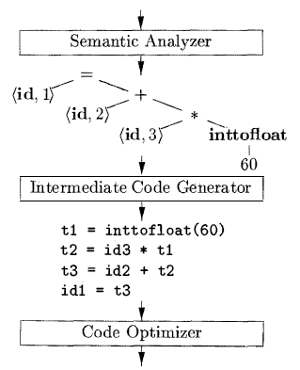
中间代码生成……例

Slide 25
编译步骤……代码优化
机器无关的代码优化
试图改进中间代码，以便生成更好的目标代码
更好：更快，更短，空间占用更少，能耗更低
机器相关的优化

Slide 26
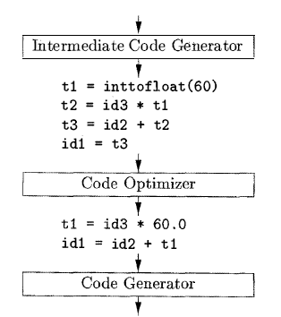
代码优化……例

Slide 27
编译步骤……代码生成
代码生成器
任务：以源程序的中间表示形式作为输入，并把它映射到目标语言
如果目标语言是机器代码，就必须为程序使用的每个变量选择寄存器或内存位置
代码生成的一个重要方面是合理分配寄存器以存放变量的值
编译器在中间代码生成或目标代码生成阶段做出有关存储分配的决定

Slide 28
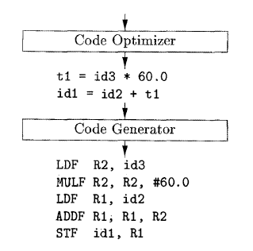
代码生成……例

Slide 29
符号表管理
符号表（symbol table）的作用
符号表是编译器中的重要数据结构
变量名记录：为每个变量名创建一个记录条目，记录的字段就是名字的各个属性
过程名记录
存储每个名字的各种属性有关的信息
变量的存储分配、类型、作用域
过程的参数个数和类型，参数的传递方法、返回类型等

Slide 30
编译过程……例子
编译下面一个过程Foo
PROCEDURE Foo ();
VAR i : INTEGER;
BEGIN
i := 1;
WHILE i < 20 DO
PRINT i * 2;
i := i * 2 + 1;
ENDDO;
END Foo;
编译步骤
词法分析-> 语法分析－> 语义分析－> 中间代码生成
-> 代码优化－>代码生成

Slide 31
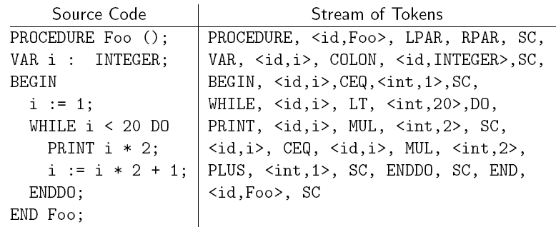
词法分析
将源代码分解为词法单元（单词符号）流

Slide 32
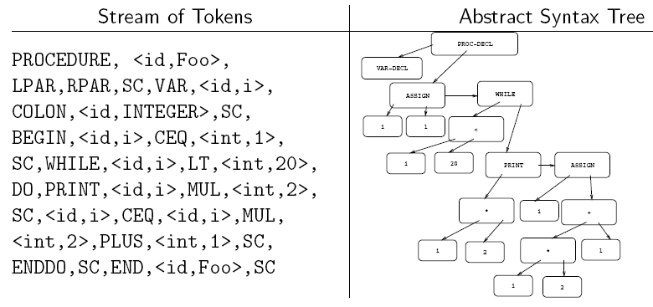
语法分析

Slide 33
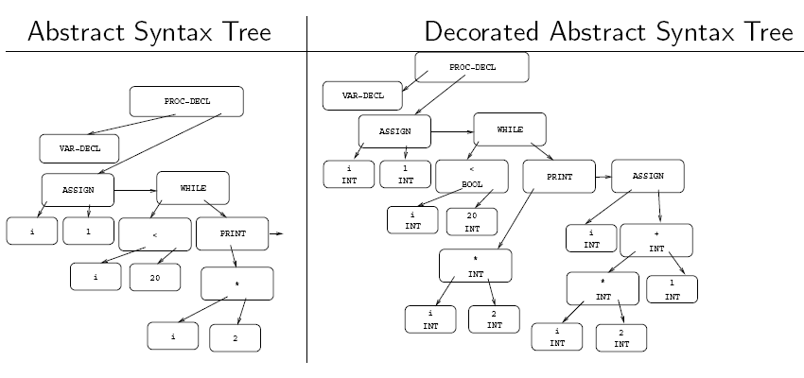
语义分析

Slide 34
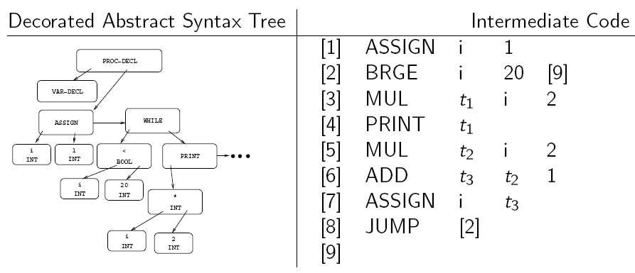
中间代码生成

Slide 35
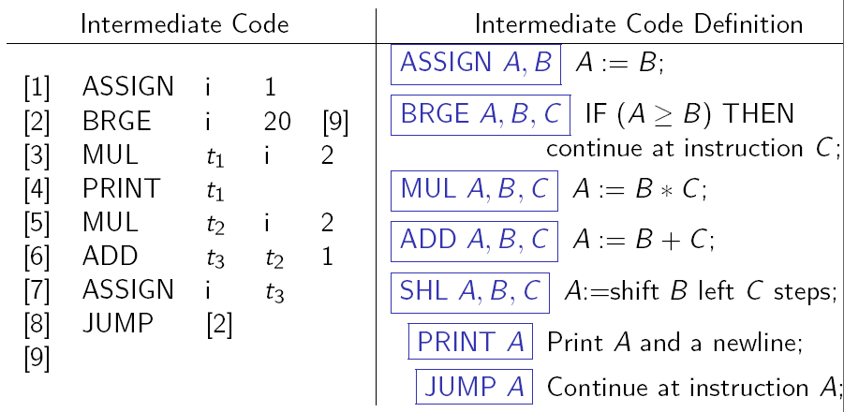
中间代码生成……

Slide 36
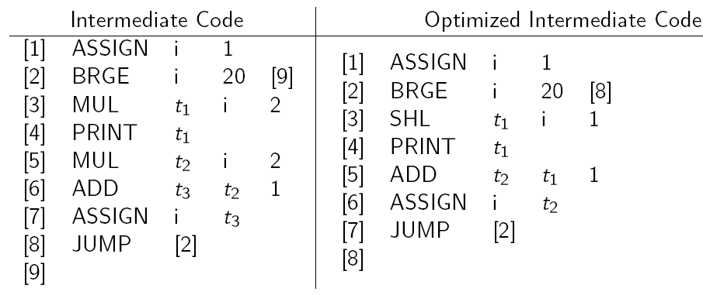
代码优化

Slide 37
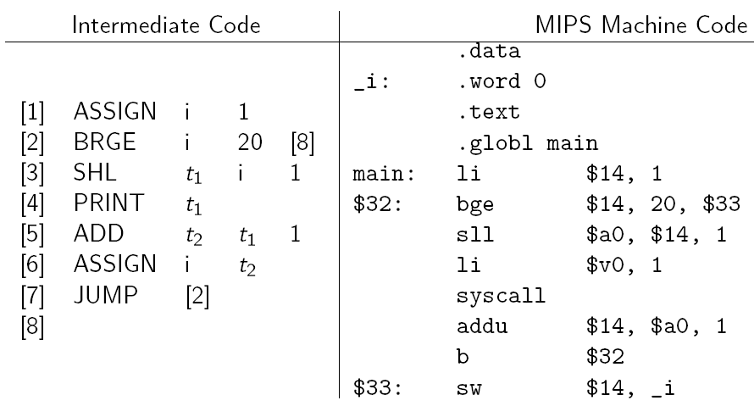
代码生成

Slide 38
组织编译过程
趟（pass）
也译作“遍”
编译步骤是编译器的逻辑组织方式
在特定实现中，可以将多个步骤的活动组合成一趟，每趟读入一个输入文件并产生一个输出文件。
所谓趟（遍）就是对源程序或源程序的中间结果从头到尾扫描一次，并作有关的加工处理，生成新的中间结果或目标程序
典型的组织方式
前端作为一趟，优化作为一个可选的趟，后端作为一趟

Slide 39
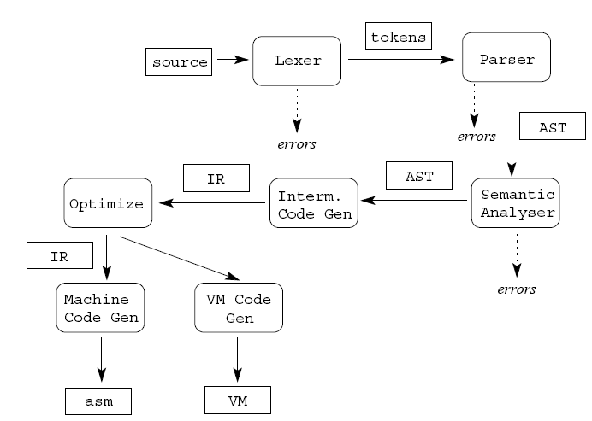
多遍编译器……例

Slide 40
编译器的构造工具
语法分析器的生成器
根据程序设计语言的语法描述自动生成语法分析器
扫描器的生成器
根据语言的语法单元的正则表达式描述生成词法分析器
语法制导的翻译引擎
生成一组用于遍历分析树并生成中间代码的例程
代码生成器的生成器
依据一组关于如何把中间语言的每个运算翻译成目标机上的机器语言的规则，生成 一个代码生成器
数据流分析引擎
帮助收集数据流信息，数据流分析是代码优化的重要部分
编译器构造工具集

Slide 41
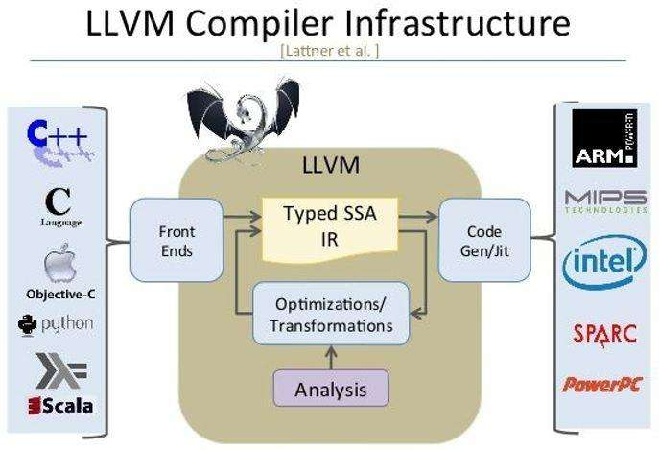
LLVM简介
LLVM
简介
LLVM是伊利诺伊大学的一个开源项目，以C++编写而成。LLVM是构架编译器(compiler)的框架系统，提供了一套编译基础设施，用于帮助开发者更快的生成编译器，更好、更快的编译。LLVM荣获2012年ACM软件系统奖。
优点
LLVM的设计是高度模块化。
语言无关的中间代码：
使得透过LLVM能够将不同的语言相互连结起来
大大缩短了开发流程
作为工具和函数库：可以比较容易地实现新的编程语言的编译器，或为现有的编程语言引入一些更好的优化/调试特性。
作用
实验研究
比较简单的实现新语言的编译器
扩展现有语言特性
实现编程规范检查工具
实现代码重构工具
……

Slide 42
程序设计语言的发展历程

Slide 43
程序设计语言的发展历程
机器语言
由0、1序列组成，明确告诉计算机以什么样的顺序执行哪些运算，运算本身层次低
编程速度慢，容易出错，程序难以理解和修改
汇编语言
汇编语言指令是机器指令的助记符
宏指令：为频繁使用的机器指令序列定义带参数的缩写
高级程序设计语言
科学计算用的Fortran，商业数据处理的Cobol，符号计算的Lisp
提供高层次的表示法，易于编写程序

Slide 44
程序设计语言的分类
按语言的代分类
第一代语言：机器语言
第二代语言：汇编语言
第三代语言：高级程序设计语言
Fortran、Cobol、Lisp、C、C++、C#、Java等
第四代语言：特定应用的语言
NOMAD，SQL，Postscript
第五代语言：基于逻辑和约束的语言
Prolog，OPS5

Slide 45
编译技术的相关科学和应用

Slide 46
编译器设计和实现中的建模
编译器的研究问题
如何设计正确的数学模型
如何选择正确的算法
基本的数学模型
有穷状态自动机和正则表达式
描述程序的词法单位，描述编译器识别词法单位的算法
上下文无关文法
描述程序设计语言的语法结构
树形结构
表示程序结构以及程序到目标代码的翻译方法

Slide 47
代码优化的科学
优化
编译器为了生成比浅显直观的代码更高效的代码而做的工作
代码优化更重要和更复杂
更复杂是因为处理器体系结构更复杂，改进代码执行方式的机会更多
更重要是因为巨型并发计算机要求实质性的优化，否则其性能会呈数量级地下降；多处理器计算机也导致编译器要充分利用计算机硬件的优势

Slide 48
代码优化的科学
理论方面
围绕代码优化已经建立了一套广泛且有用的理论
图、矩阵、线性规划等
应用严格的数学基础，可以证明优化是正确的，并且对所有可能的输入都产生预期效果
编译器优化设计必须满足的目标
优化必须是正确的，不能改变被编译程序的含义
优化必须能够改善很多程序的性能
优化所需的时间必须保持在合理的范围内
优化所需要的工程方面的工作必须是可管理的

Slide 49
编译技术的应用……高级程序设计语言
程序设计语言的选择
使用高级程序设计语言的优缺点
高级语言定义了一个编程抽象，使用高级语言编程比较容易，但是低效，即目标程序运行较慢
使用低级程序设计语言的优缺点
程序员能更多地控制计算过程，可以产生更高效的代码
代码难编写，可移植性差，容易出错，难以维护
优化编译器
提高生成代码的性能，弥补了因高层抽象而引入的低效率
新的程序设计语言特征推动了编译器优化的新研究

Slide 50
对编译器的影响
语言发展对编译器设计者的影响
编译器的设计者必须设计相应的算法和表示方式来翻译和支持新的语言特征
编译器可以推动高级语言的使用

Slide 51
编译技术的应用……计算机体系结构
计算机体系结构的发展对编译技术提出了新需求
高性能系统的并行技术和内存层次结构
计算机体系结构对编译器的促进
计算机体系结构的发展促使编译器设计者设计出新的翻译算法，尽可能利用新硬件的能力
编译器对计算机体系结构的促进
开发中，在处理器设计阶段就进行编译器开发（合理利用优化技术、合理利用体系结构的特点）
通过在模拟器上运行编译得到的代码，以评价体系结构特征

Slide 52
编译技术的应用……程序翻译
二进制翻译
编译器技术可以应用于把一种机器的二进制代码翻译成另一种机器的二进制代码，使得在一种机器上能运行原本为另一个指令集编译的程序，从而增加机器上的可用软件
硬件合成
用高级硬件描述语言描述的硬件设计可以由硬件合成工具翻译、生成、优化、模拟仿真
例如各种CAD工具
可以降低成本、控制风险、加快进度
数据查询解释器
……

Slide 53
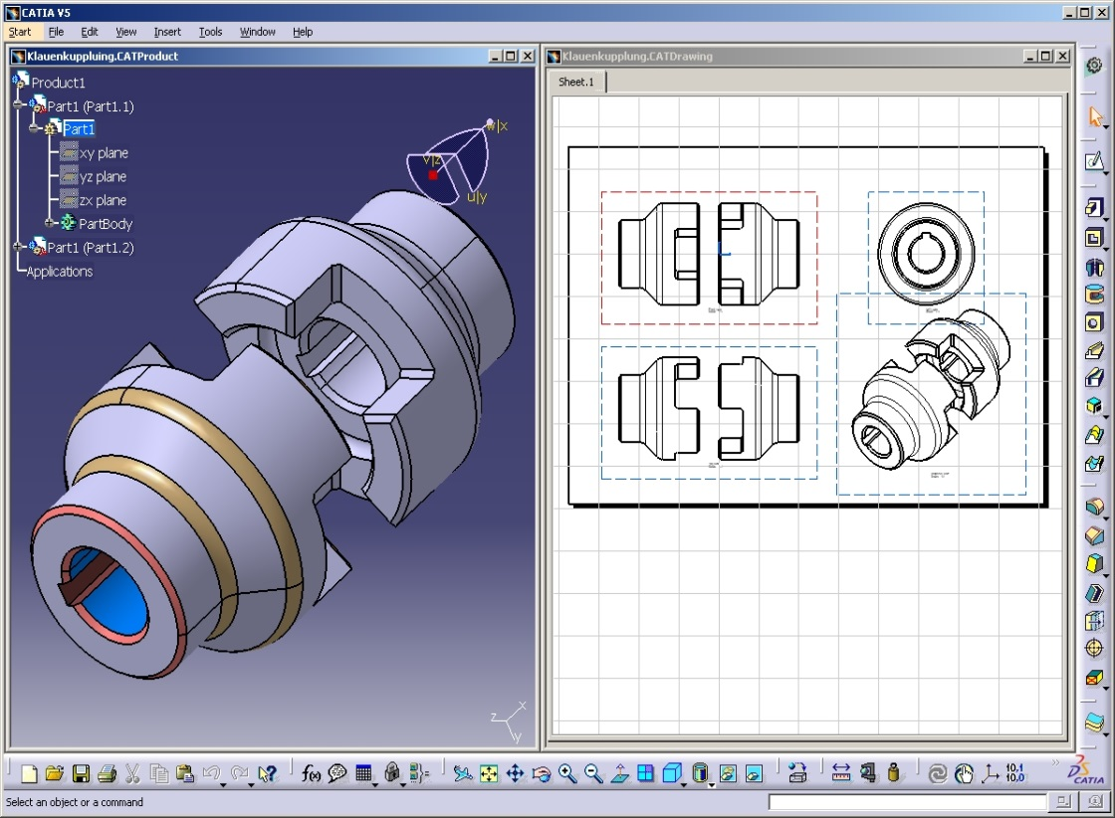
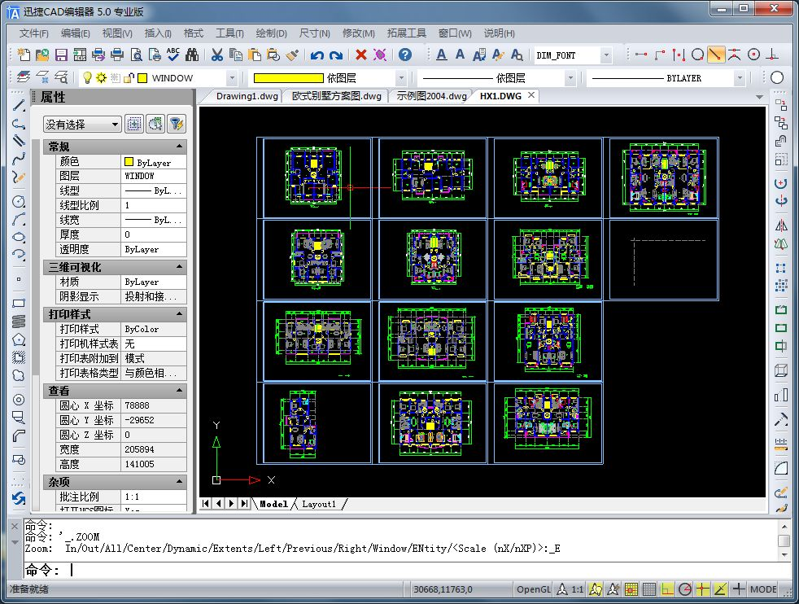

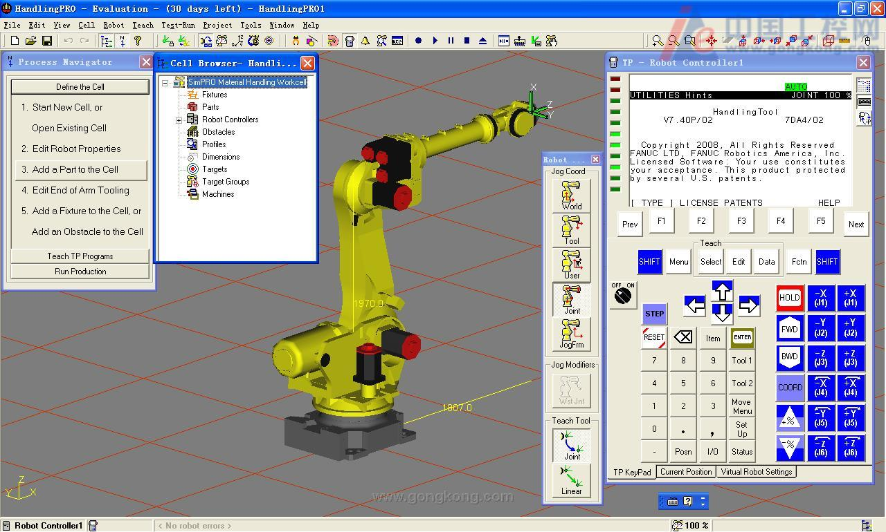

Slide 54
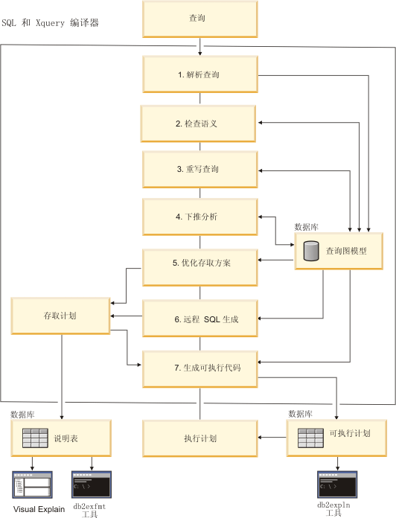
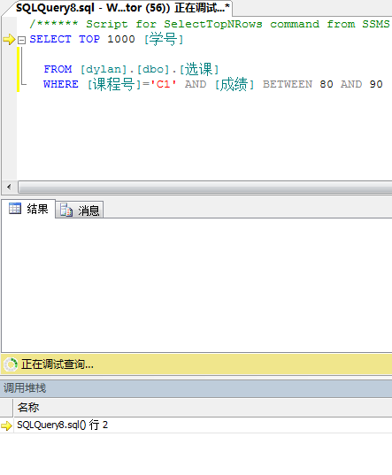

Slide 55
编译技术的应用……软件生产率工具
静态分析工具
利用数据流分析技术可以静态定位错误、探测安全漏洞
内存管理工具
垃圾收集机制，在效率和易编程与软件可靠性之间的折中
……

Slide 56
程序设计语言基础
程序设计语言研究中的重要术语和概念

Slide 57
静态和动态
静态策略和动态策略
设计编译器时最重要的问题之一是编译器能够对程序做出哪些决策
如果一个语言使用的策略支持编译器静态决定某个问题，那么我们说这个语言使用了静态（static）策略，或者说这个问题可以在编译时刻（compile time）决定
一个只允许在运行程序的时候做出决定的策略被称为动态（dynamic）策略，或被认为需要在运行时刻（run time）做出决定。

Slide 58
名字、标识符和变量
名字（name）和标识符（identifier）
标识符是一个字符串，通常由字母和数字组成，用来指向（标记）一个实体，比如数据对象、过程、类或类型
所有的标识符都是名字，但不是所有的名字都是标识符
名字也可以是一个表达式，如受限（qualified）名字
例如x.y可以表示结构体变量x中的一个成员y，x和y是标识符，x.y不是标识符
变量（variable）
指向存储中某个特定的位置
注意区分编译时刻的名字和名字在运行时刻所指的内存位置

Slide 59
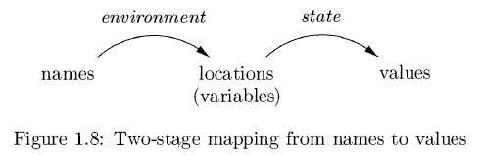
环境与状态
名字、存储位置和值
在程序运行时发生的改变是否会影响数据元素的值，还是影响对该数据的名字的解释
名字和内存（存储）位置的关联，以及和值的关联可以用两个映射描述
这两个映射随着程序的运行而改变

Slide 60
作用域
C系列语言的作用域规则
基于程序结构，一个声明的作用域由该声明在程序中出现的位置隐含决定
块（block）是声明和语句的组合
C++、Java、C#增加了public、protected和private等显式访问控制关键字，提供了对作用域的显式控制
C语言的静态作用域规则
一个C程序由一个顶层的变量和函数声明的序列组成
函数内部可以声明变量，变量包括局部变量和参数，声明的作用域限定在所出现的函数内
名字x的一个顶层声明的作用域包括其后的所有程序。如果一个函数中也有一个x的声明，那么函数中的那些语句就不在这个顶层声明的作用域内

Slide 61
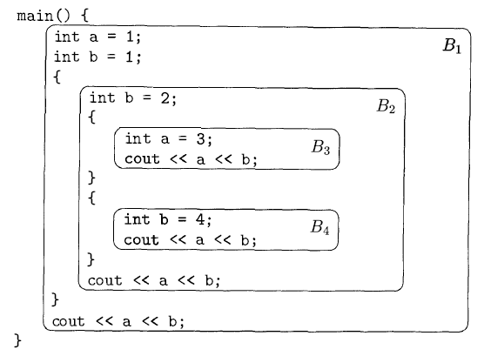
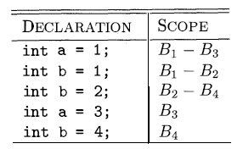
例……块结构

Slide 62
动态作用域
动态作用域
如果一个作用域策略依赖于一个或多个只有在程序执行时刻才能知道的因素，它就是动态的
动态作用域策略：
对一个名字x的使用指向的是最近被调用但还没有终止且声明了x的过程中的这个声明
例子
例1.8：面向对象程序中的方法解析（多态性）

Slide 63
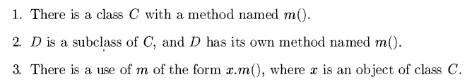
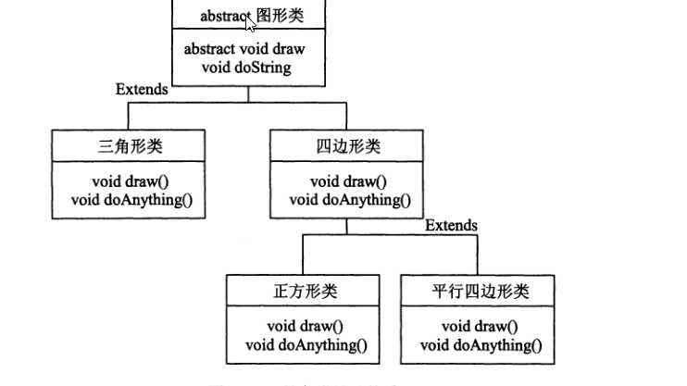
例……动态作用域

Slide 64
参数传递机制
值调用（call-by-value）
对实参求值（表达式）或拷贝（变量），这些值被放在被调用过程相应的形参的存储位置上
相应的实参本身不会改变
C中的传指针、数组名参数
引用调用（call-by-reference）
实参的地址作为相应的形参的值传递给被调用过程
在被调过程中使用形参时，沿着指针找到内存位置，改变形参看起来就像是改变了实参一样
传递大对象、数组
别名（alias）
引用调用时，可能两个形参指向同一个位置，这样的两个变量互为对方的别名

Slide 65
本章小结

Slide 66
